Slide 1
Java 基本命令
《面向对象程序设计(Java)》
成都信息工程大学 计算机学院
2025-2026(1)
王铁军

Slide 2
JDK中的基本命令
命令所在目录：${JAVA_HOME}/bin
javac
java
jar
javap
javadoc
(命令的帮助文档查看，如：使用javac –h查看详细信息)

Slide 3
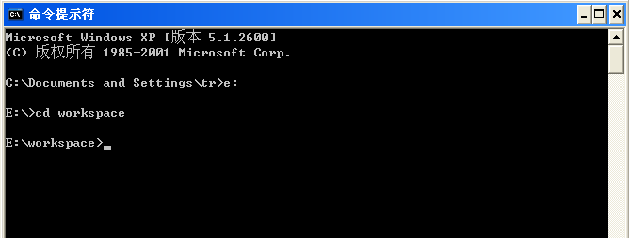
Dos环境下切换路径的命令
不同的盘之间切换，如：c盘切换到e盘
e:
在同一个盘里面切换到其它目录：
cd － change directory，改变目录

Slide 4
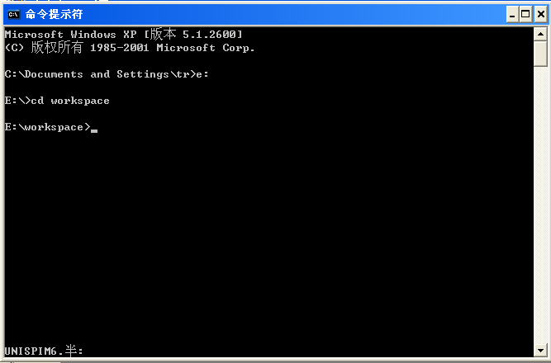

Slide 5
public class Employee { public int number; /** * Employee是一个构造方法，无类型。 * * @param number 是雇员的号码 */ public Employee(int number) { this.number = number; } /** * getNumber是一个实例方法。 * * @return 该方法返回一个整数，即返回number. */ public int getNumber() { return number; } public static void main(String[] args) { Employee emp = new Employee(2024); System.out.println("Employee Number: " + emp.number); } }
Employee.java
Notes:
11

Slide 6
javac命令用法
源程序文件列表
源程序文件名必须文件的全名，如：
javac Employee.java
如果有多个源程序文件，则中间用空格符隔开，如
javac ClassA.java ClassB.java ClassC.java

Slide 7
java命令用法
类的限定名
如果类没有指定包，则直接使用类名，如：
java Employee
如果类属于特定包，则必须使用类的限定名(包名.类名)，如：
java cn.edu.cuit.cs.Employee
参数列表
如果有多个参数，中间用空格符隔开，如：
java Employee p1 p2 p3 ……

Slide 8

单选题
1分
以下哪个命令用于执行Java类？
A
javac
B
java
C
jar
D
javap
提交

Slide 9
jar命令用法
jar – 打包工具，将相关的类文件打包成一个文件
jar文件实际上是class 文件的ZIP压缩存档
语法：
jar <命令选项> <存档文件> <清单文件> <目录或文件名列表>

Slide 10
jar命令用法
基本用法
jar <可选项> <存档文件> <清单文件> <目录或文件名列表>
可选项由选项名和选项值两部分构成，中间用空格符隔开，选项与选项之间用空格符隔开
-c －创建新的存档文件
-v －输出创建存档文件整个过程的相关信息
-f －指定存档文件名，指定-f选项后应在jar命令的<存档文件>位置给出要创建的存档文件名“文件名.jar”
-m －包含来自清单(manifest)文件的信息，清单文件是在<清单文件>位置指定的文件路径，如果要创建可执行的存档文件则应在清单文件中包含Main-Class信息。

Slide 11
单选题
1分
在使用jar命令创建新的存档文件时，哪个选项用于指定存档文件名？
A
-c
B
-v
C
-f
D
-m
提交

Slide 12
jar命令用法
目录或文件名列表
文件名一般指编译后创建的字节码文件名，也可以是在程序使用的资源文件名，如图片文件名。
如果指定了目录，则jar命令将把指定的目录及其子目录中所有的文件都放入新建的JAR存档文件中，如果有多个文件或目录，中间用空格符隔开。

Slide 13
jar命令用法
清单文件
清单(manifest)文件是一个文本文件，jar命令在创建JAR存档文件时，如果指定了-m选项，则可从清单文件中提取一些关于存档文件的附加信息，如：指定存档文件中的主类(拥有main方法的类)

Slide 14
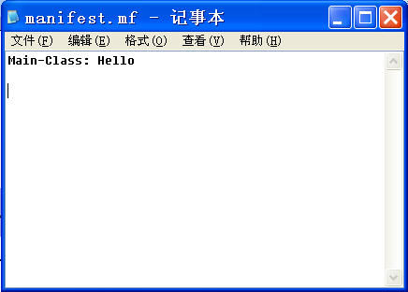
清单文件的格式(.mf文件)
清单文件是一个ASCII文本文件，文件名可以任意指定，文件后缀名为.mf。
清单文件必须以一个空行作为结尾。
创建可执行的JAR存档文件，必须在清单文件中指定Main-Class属性。
空行结尾

Slide 15
Jar打包Java应用程序的步骤：
1. 编写Java应用程序Employee.java；
2. 编译应用程序Hello.java，编译无误后，产生Employee.class文件；
3. 编写manifest.mf清单文件，格式如下页所示;
4. 保存这个manifest.mf清单文件到Employee.class文件所在的文件夹里;
5. 在Dos下进入程序文件目录，键入以下命令：
jar cvfm Employee.jar manifest.mf Employee.class
5.可以使用java命令直接运行Employee.jar存档文件
java –jar Employee.jar

Slide 16
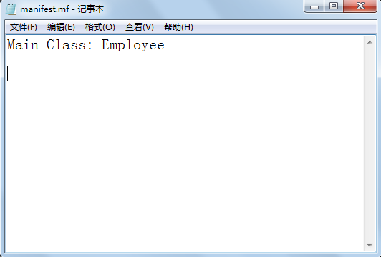
编写manifest.mf清单文件
1个空格字符
空行结尾

Slide 17
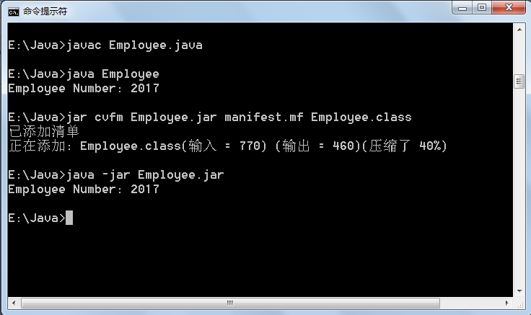
jar打包并运行程序

Slide 18
javap命令用法
Javap：
Java反汇编器，显示编译类文件中的可访问功能和数据，同时显示字节代码含义
语法：
javap [ 命令选项 ] class. . .
补充说明：
javap 命令用于解析类文件。其输出取决于所用的选项。若没有使用选项，javap 将输出传递给它的类的 public 域及方法。javap 将其输出到标准输出设备上。

Slide 19
单选题
1分
Javap命令的基本用途是什么？
A
用于编译Java源代码文件
B
用于运行Java程序
C
用于解析类文件并显示其内容
D
用于打包Java应用程序
提交

Slide 20
javap命令用法
基本用法
javap <可选项> <类的限定名>
可选项由选项名和选项值两部分构成，中间用空格符隔开，选项与选项之间用空格符隔开。
-classpath：指定javap用来查找类的路径
-public：显示public类及成员
-protected：显示protected和public类及成员
-package：显示包、protected和public类及成员
-private：显示所有类及成员

Slide 21
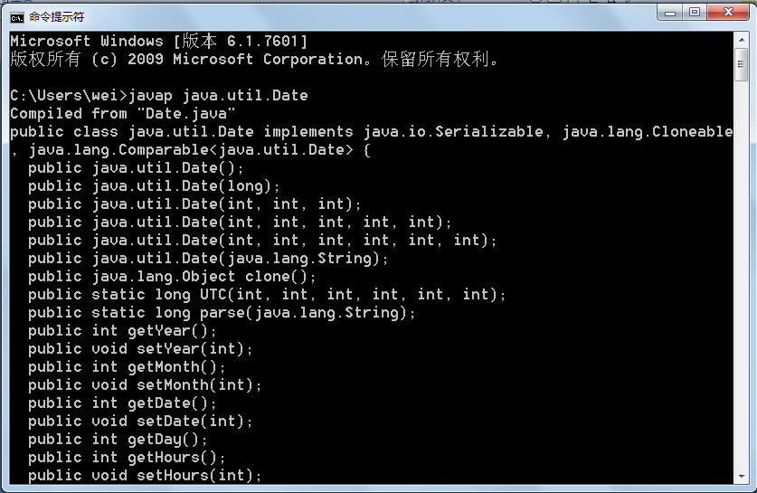
javap java.util.Date

Slide 22
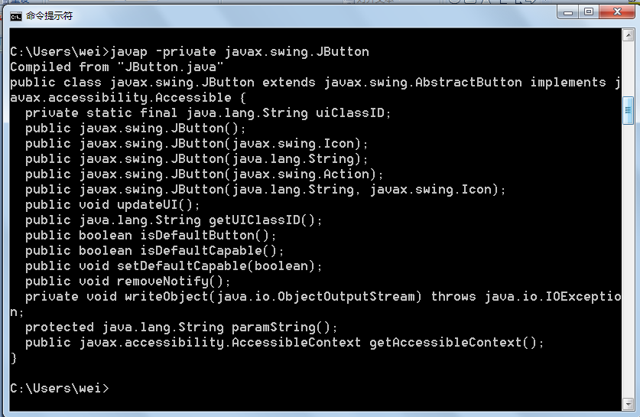
javap -private javax.swing.JButton

Slide 23
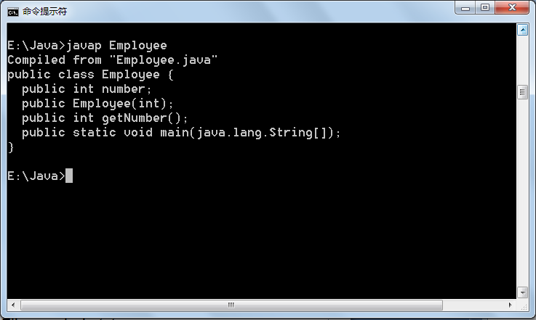
使用javap解析Employee.class字节码文件：

Slide 24
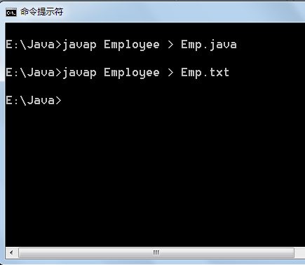
使用javap解析Employee.class字节码文件，并将解析后的内容存入某个文件：
javap Employee > Emp.java
javap Employee > Emp.txt

Slide 25
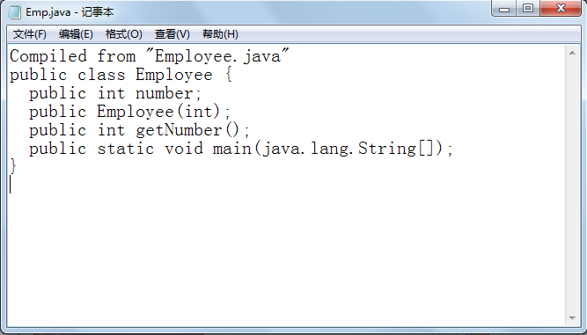
javap解析Employee.class得到的文件

Slide 26
javadoc命令用法
使用JDK提供的javadoc.exe可以制做源文件的html格式文档。
用法：
javadoc Employee.java
生成Employee.java的html格式文挡。
如果需要将生成的html格式文档放到指定目录，则命令如下：
javadoc -d E:\Java\html Employee.java
指定html文件存储目录

Slide 27
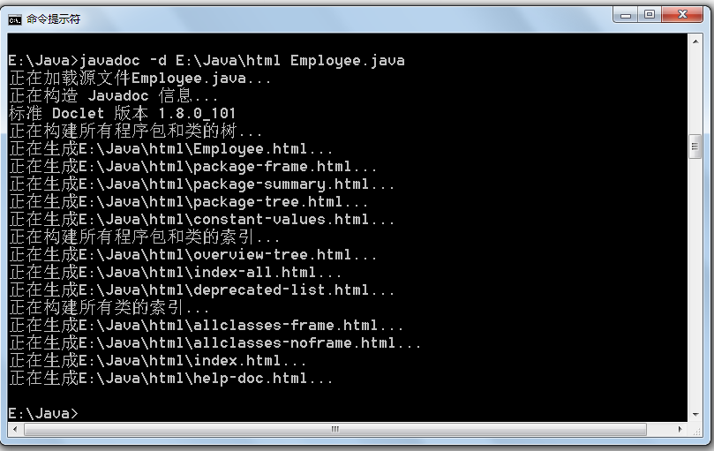

Slide 28
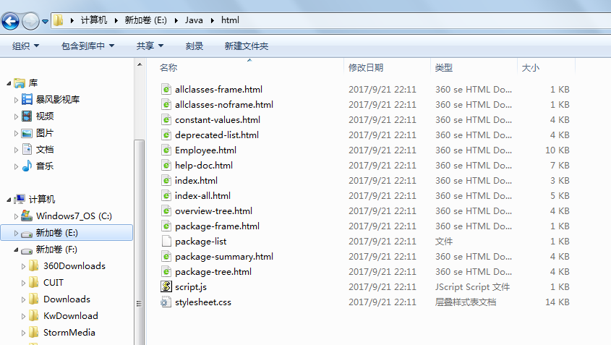
生成的html文件

Slide 29
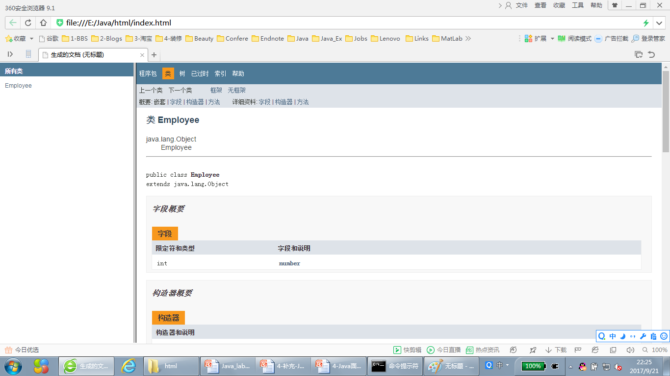
生成的Employee.java说明文档

